Slide 1
OSSP 제안서 발표
<1조 바이오통통(바통)>
2017111762 이희경
2017112851 노현영
2015110518 안재혁

Slide 2
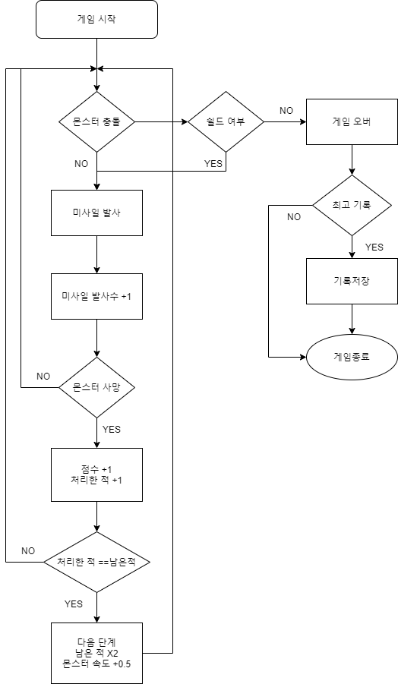
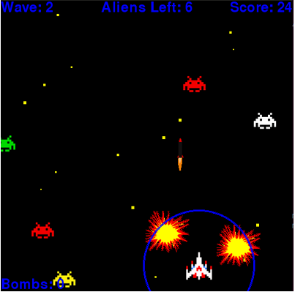
1
BASE

Slide 3
1
BASE
ㅇ 시작 난이도 동일
ㅇ 아이템의 종류 적음
ㅇ 플레이어 기체 이미지 유일
ㅇ 일지정지 기능 X
ㅇ 코드 간결
ㅇ 기능별로 나누어져 있어 코드분석에 용이
ㅇ 일정 목표 달성 시 다음 난이도 존재
S
W
O
T
ㅇ 간단한 게임내용
ㅇ 한국어 X

Slide 4



2
개발환경
편집기
언어
OS

Slide 5



3
추가 기능
① 아이템 추가
<기존 아이템>
<추가 아이템>
폭탄
쉴드
남은 적 절반

Slide 6
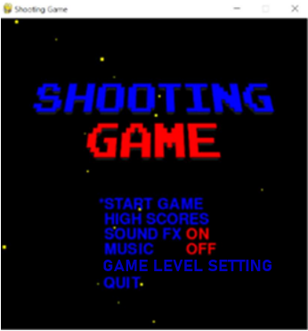
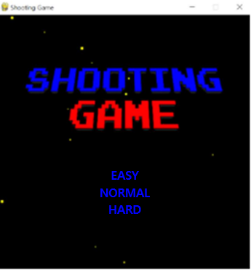
3
추가 기능
② 시작 난이도 설정
<난이도 별 차이점>
- 라이프 수
- 시작 시 폭탄 아이템 수
- 아이템 드랍 시간
- 몬스터 이동속도 증가율

Slide 7
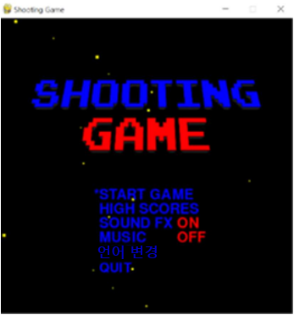
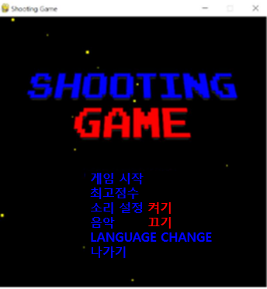
3
추가 기능
③ 언어 변경

Slide 8
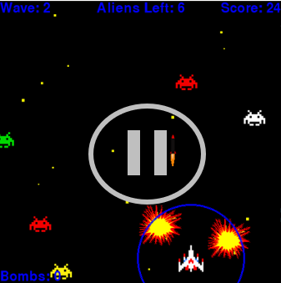
3
추가 기능
④ 일시정지 기능

Slide 9
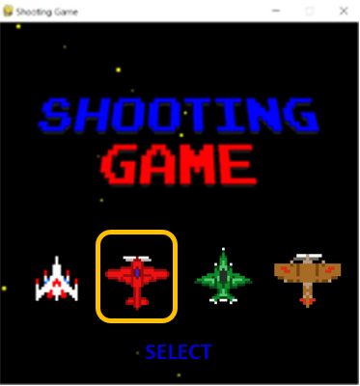
3
추가 기능
⑤ 플레이어 기체 이미지 다양화

Slide 10
3
추가 기능
⑥ 공격 유지 기능 추가
- 공격 키 꾹 누를 시 공격 유지

Slide 11
4
기대 효과
게임성 증대
접근성 상승
편의성 상승
아이템 추가
난이도 선택
기체 이미지
- 언어선택
일시정지 기능
공격유지 기능

Slide 12
5
프로젝트 일정
9주차 | 10주차 | 11주차 | 12주차 | 13주차 | 14주차 | 15주차
오픈소스 코드 분석
기체 ,아이템 디자인
시작 난이도 설정
언어 변경
일시정지 기능
아이템 추가
기체 이미지 적용
공격유지 기능
마무리 및 발표준비
추가: 게임창 크기조절

Slide 13
감사합니다

